Slide 1



행복하자, 우리
아프지 말고.....
우승연 양현우 김문섭
근속기간 및 직종별 산업재해 발생 추이 및 재해정도 분석

Slide 2
CONTENTS
전체 요양재해자 수와 근속기간별 요양재해자 수
요양재해자들이 당한 사고 유형 분석
고령화와 직종간 산업재해 발생 분석
결론
Presentation by Alexander Aronowitz | Business Marketing | 2024 | Rimberio University

Slide 3
WHY?
‘삶’, 언제나 ‘직업인’으로만 있을 수는 없는 법
=>’직업인 이후의 삶‘을 조명하자
더 이상 ‘직업인’으로서의 삶을 영위할 수 없을 때
‘은퇴’에 있어서 결정적인 요인?
KDT 2024 S/S

Slide 4

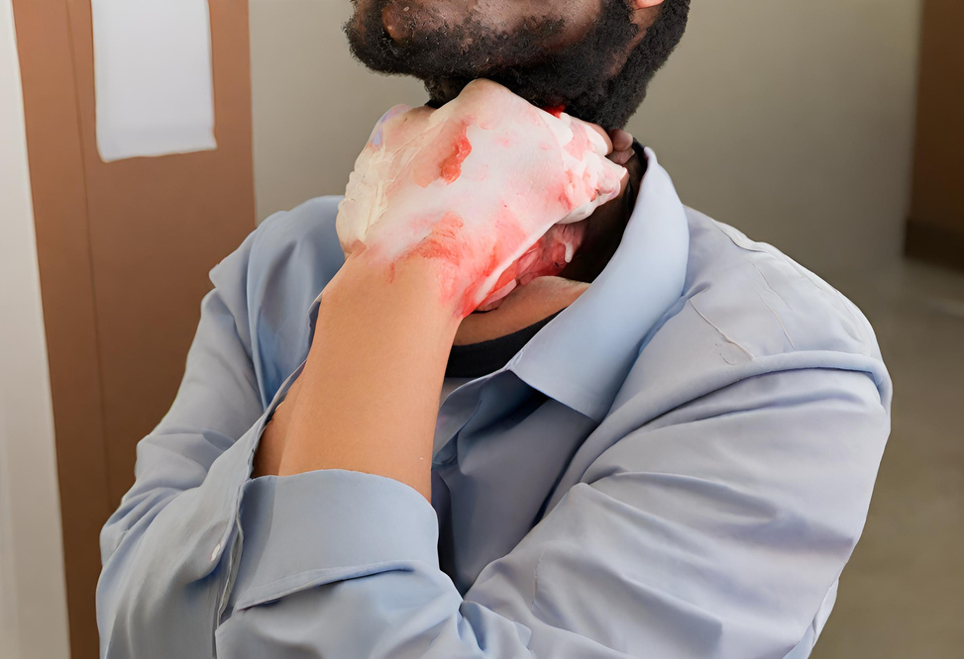

DISASTER
퇴직이나 휴직에는 다양한 원인이 존재하나
‘산업재해‘에 초점을 맞추기로
2024 KDT S/S

Slide 5
승연: ‘직군’과 ‘근속 기간‘이 관련 있을까?
직군
근속 기간별
우리의 미래와 관련이 있는 직군을 중점적으로 살펴보자:
통신업, 시설관리 및 사업지원 서비스업
연간 단위로 쪼개서
앞에서 정한 직군에 대한 데이터를 보고
인사이트를 도출해 보자
->직군별 요양재해자 수를 근속 기간별 요양재해자 수로 나눠서 비율을 보자!
2024 KDT S/S

Slide 6
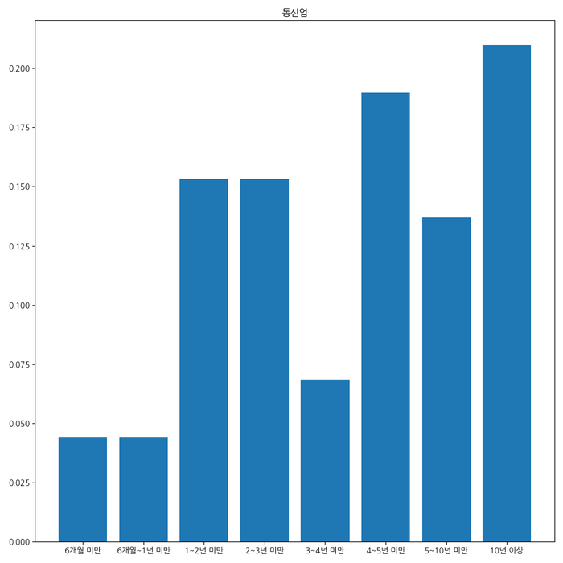
RESULT
통신업
-> 연차가 길어질수록
산업재해 발생 비율이 높아진다
※ 요양재해자: 산업재해가 발생하여 유족에게 유족급여가 지급된 사망자, 근로복지공단에 최초요양신청서를 제출한 재해자 중 요양승인을 받은 자와 지방고용노동관서에 산업재해조사표가 제출된 재해자
Presentation by Alexander Aronowitz | Business Marketing | 2024 | Rimberio University

Slide 7
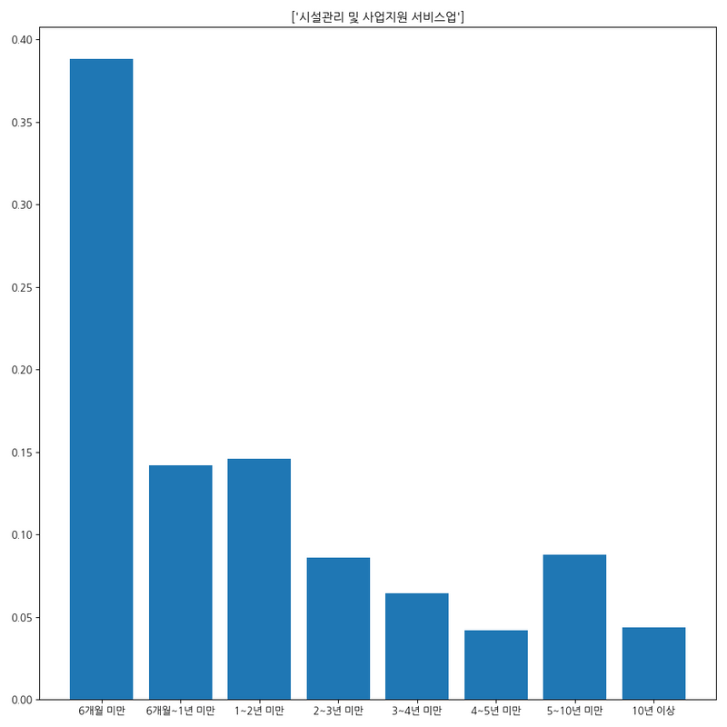
RESULT
시설관리 및 사업지원 서비스업
-> 연차가 길어질수록
산업재해 발생 비율이 낮아진다!
Presentation by Alexander Aronowitz | Business Marketing | 2024 | Rimberio University

Slide 8
HYPOTHESIS
우리가 생각하는 ‘통신업’의 정의와는 약간 다르게
현장에 파견되어 관련 시설을 설치하고 관리하는 등 위험 요소가 따름-> 근속 기간이 길수록 사고를 맞닥뜨릴 확률이 커짐
통신업의 경우
시설을 시스템적으로 관리하고 통제하는 업종.
초반부에 산업재해 발생률이 높은 것은 업무 숙련도가 낮기 때문
시설관리서비스업의 경우
Presentation by Alexander Aronowitz | Business Marketing | 2024 | Rimberio University

Slide 9
문섭: 요양재해자들이 당한 사고 유형 분석
인원수를 기반으로 분석할 경우 왜곡 발생
보다 가치있는 정보= 특정 업종에 종사하는 사람들이 주로 겪는 사고 유형이라 판단
→ 왼쪽의 공식을 응용, 사람 수와 무관하게
왜곡 없는 결과 도출
( 사고 유형별 인원)
비율 =
(전체 업종 인원)
Presentation by Alexander Aronowitz | Business Marketing | 2024 | Rimberio University

Slide 10
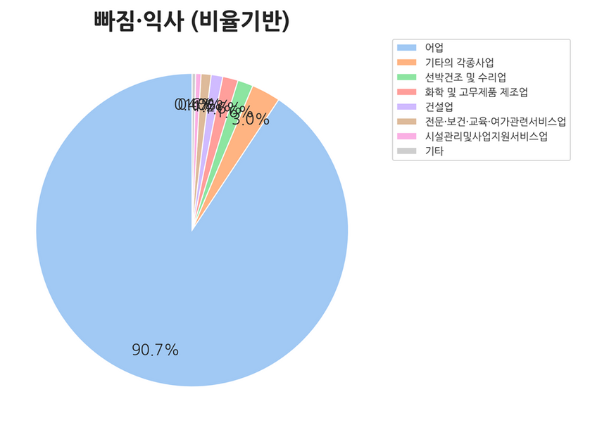
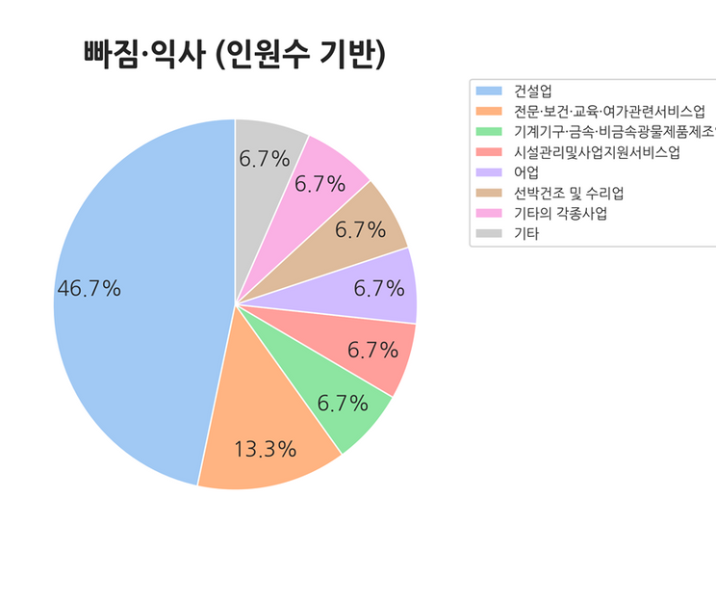
문섭: 요양재해자들이 당한 사고 유형 분석
비율 기반의 중요성
Presentation by Alexander Aronowitz | Business Marketing | 2024 | Rimberio University

Slide 11
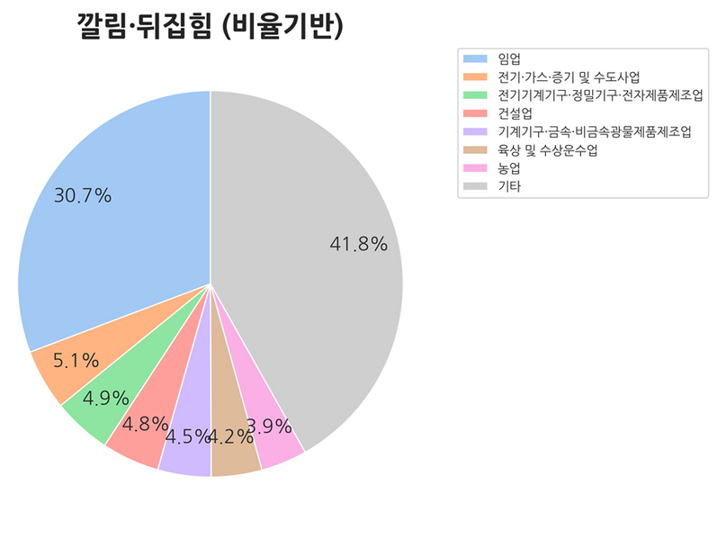
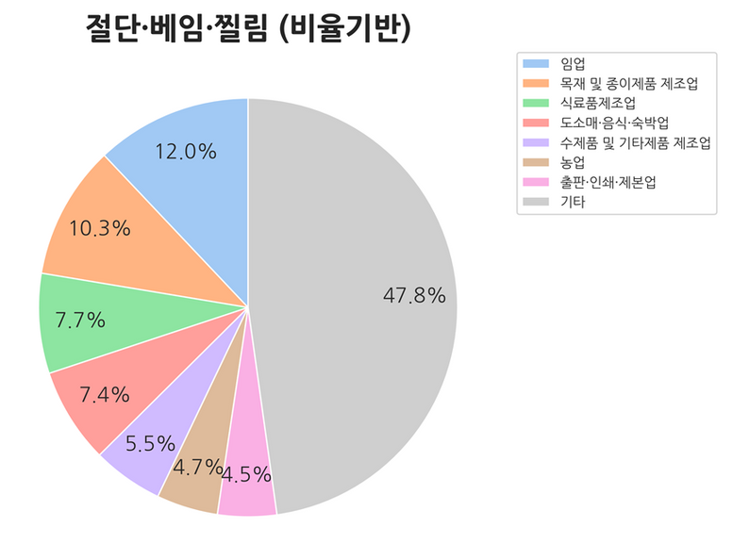
문섭: 요양재해자들이 당한 사고 유형 분석
나무, 삶이자 흉기
Presentation by Alexander Aronowitz | Business Marketing | 2024 | Rimberio University

Slide 12
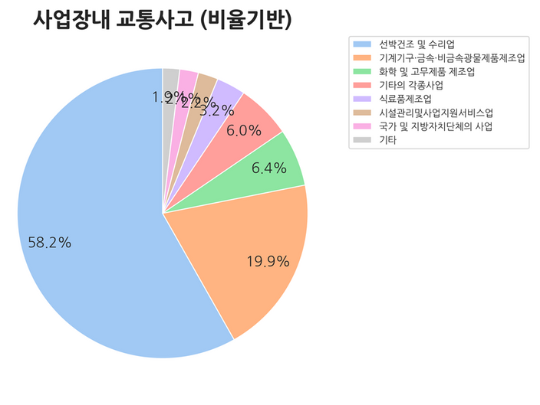
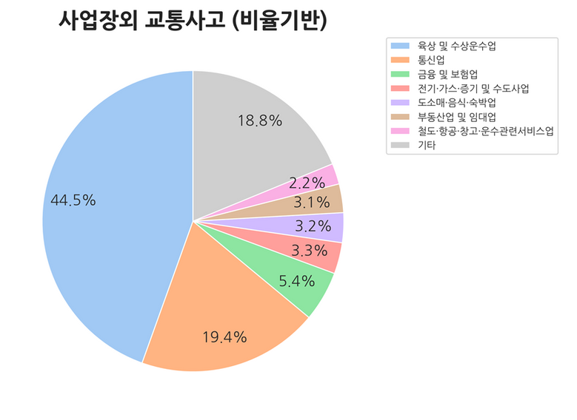
문섭: 요양재해자들이 당한 사고 유형 분석
상반된 교통사고 유형
Presentation by Alexander Aronowitz | Business Marketing | 2024 | Rimberio University

Slide 13
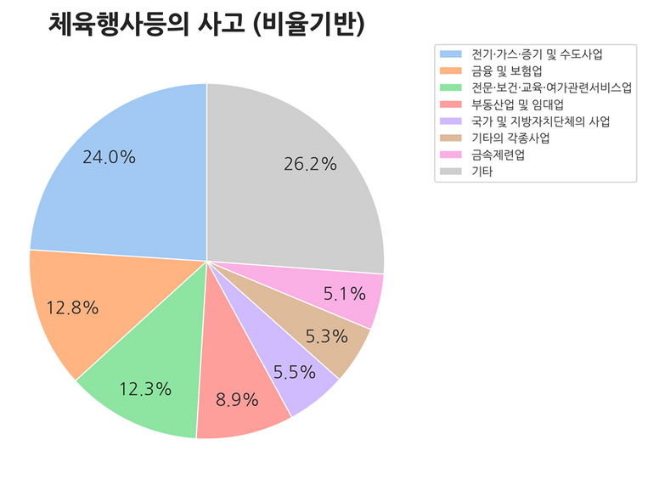
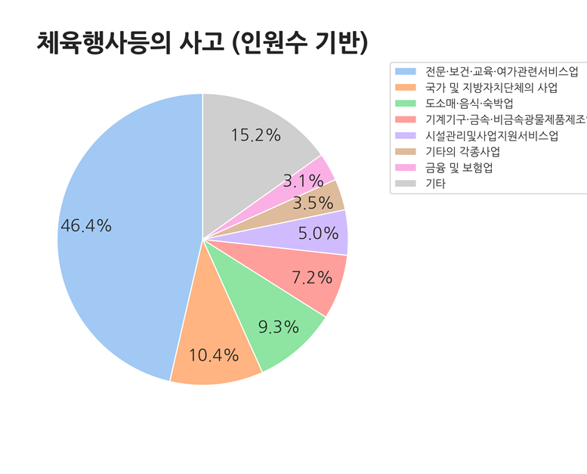
문섭: 요양재해자들이 당한 사고 유형 분석
회사의 행사는 나의 원수?
Presentation by Alexander Aronowitz | Business Marketing | 2024 | Rimberio University

Slide 14
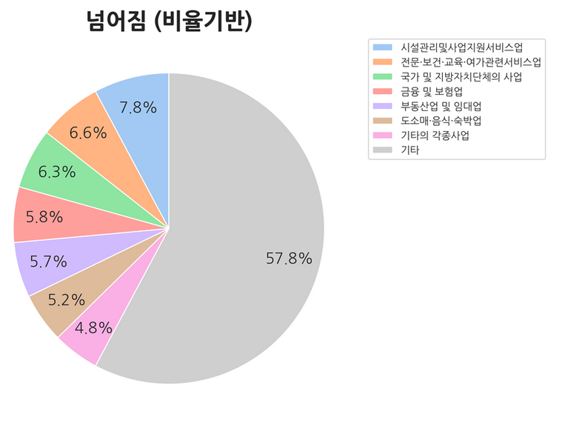
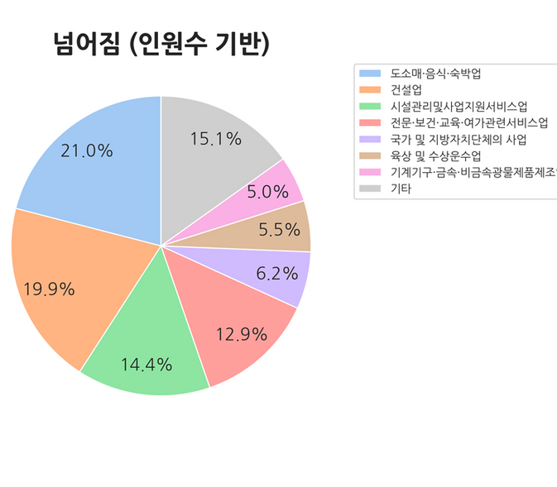
문섭: 요양재해자들이 당한 사고 유형 분석
발 밑을 조심하자
Presentation by Alexander Aronowitz | Business Marketing | 2024 | Rimberio University

Slide 15

IMPORTANCE AND LIMITATIONS
의의
한계
정책 입안자에게는 사고 유형별 조사를 통해 사후 사고예방정책 및 대비책을 마련하는 데 중요한 정보가 됨
본인이 종사하는 업종에 빈번하게 일어나는 사고 유형들을 참고하여 개인 스스로가 사고 예방에 도움이 되는 행동을 취할 수 있음
비율 통계 분석도 왜곡이 발생할 수 있음
2022년 12년 기준으로 만들어진 자료이기 때문에 시간에 따른 사고 발생 유형의 변화는 고려되지 않음
각 직종의 일반적이고 개인적인 지식을 통한 분석이기 때문에 오류/오차의 가능성 존재
Presentation by Alexander Aronowitz | Business Marketing | 2024 | Rimberio University

Slide 16
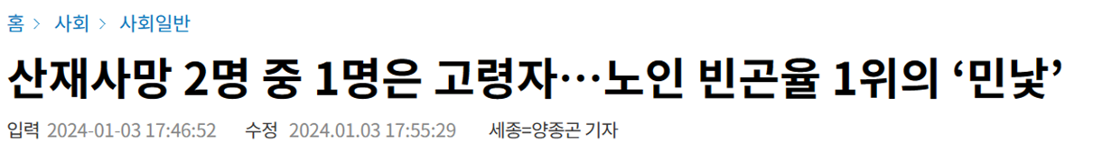
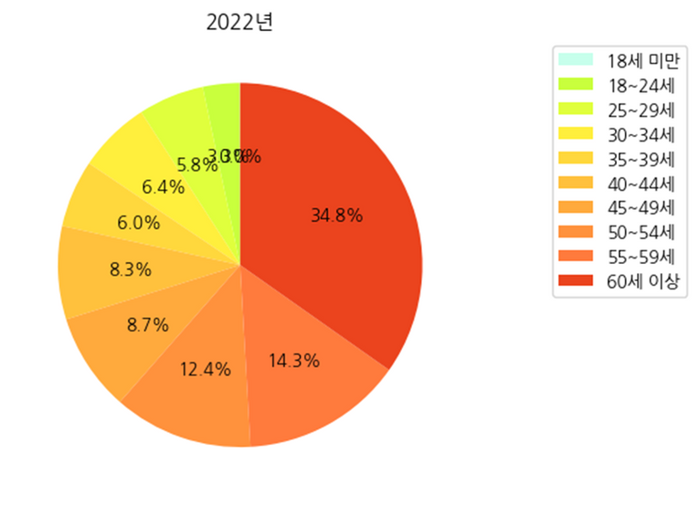
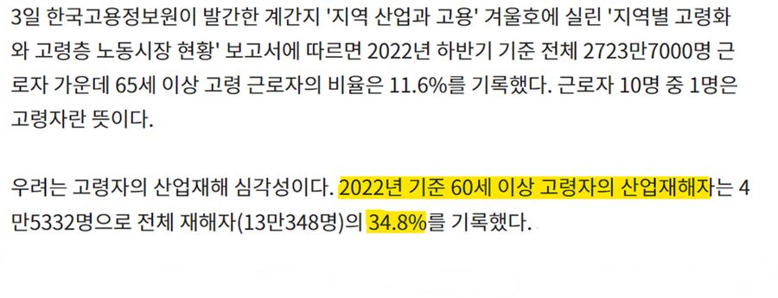
현우: 고령화와 직종별 산업재해 발생 분석
KDT 2024 S/S

Slide 17
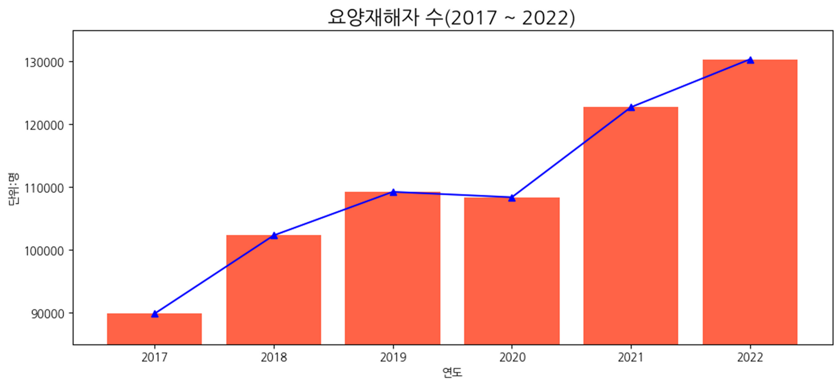
현우: 요양재해자 수 비교
KDT 2024 S/S

Slide 18
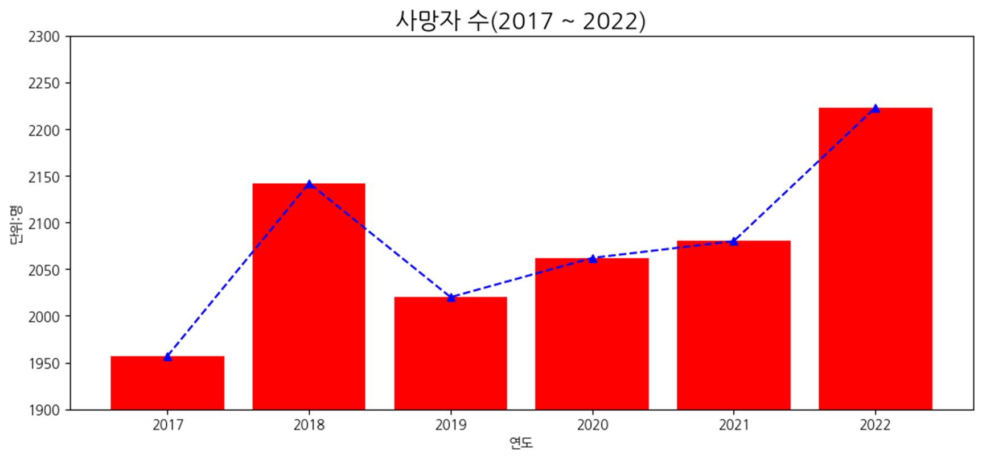
현우: 사망자 수 비교
KDT 2024 S/S

Slide 19
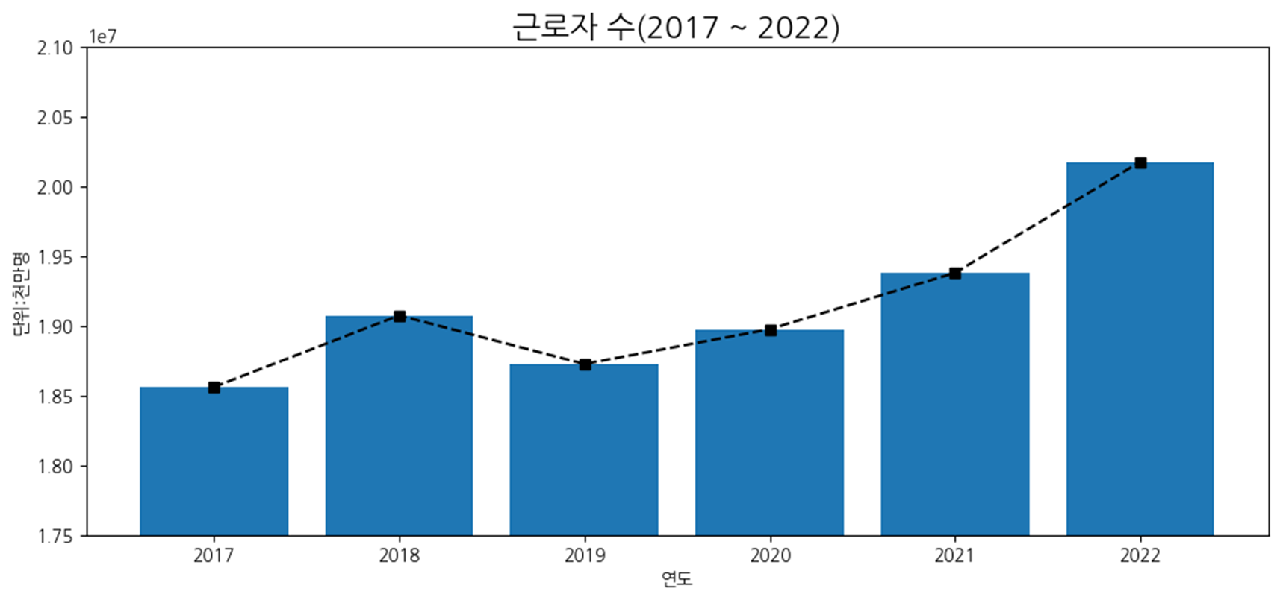
현우: 근로자 수 비교
KDT 2024 S/S

Slide 20
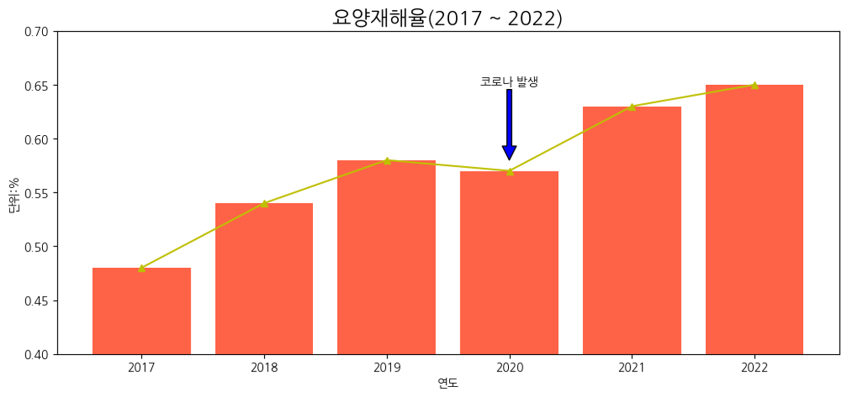
현우:요양재해율
KDT 2024 S/S

Slide 21
가설
매년 산업재해발생률이 증가하고 있음
→고령화가 진행될수록 산업재해 발생률도 증가?
KDT 2024 S/S

Slide 22
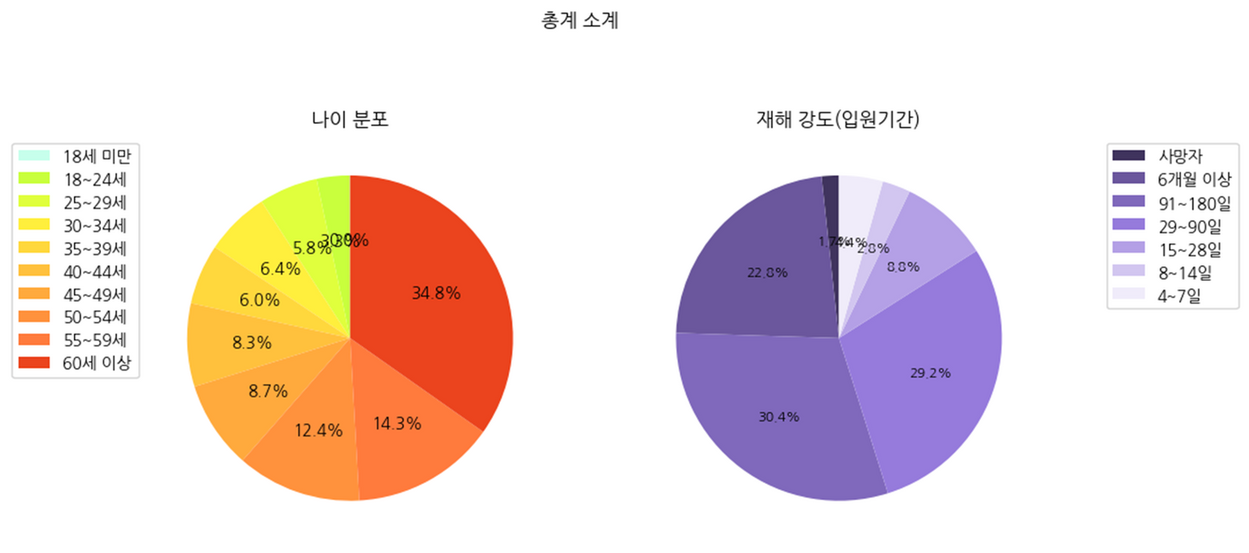
직업별 재해자 요양기간과 연령분포
KDT 2024 S/S

Slide 23
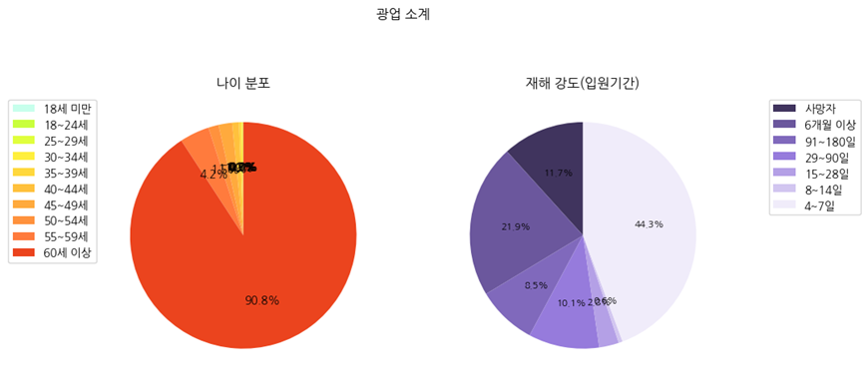
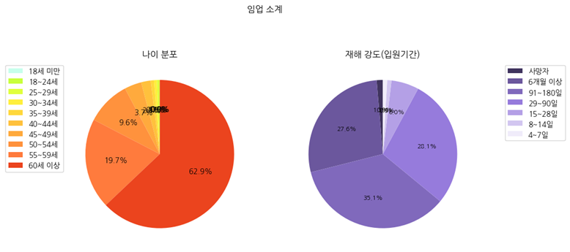
직업별 재해자 요양기간과 연령분포
KDT 2024 S/S

Slide 24
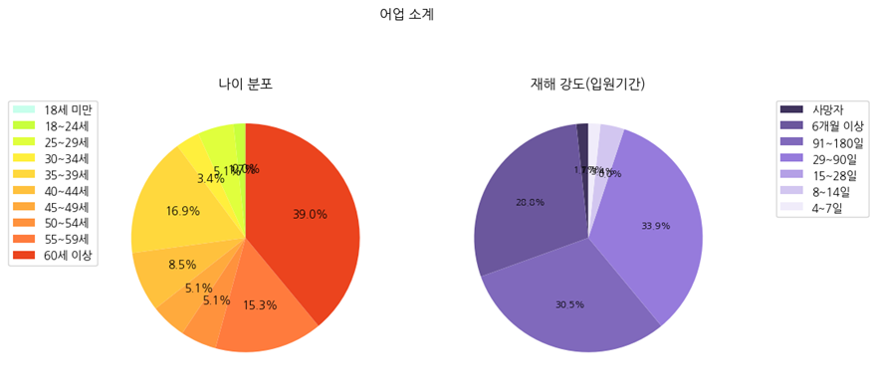
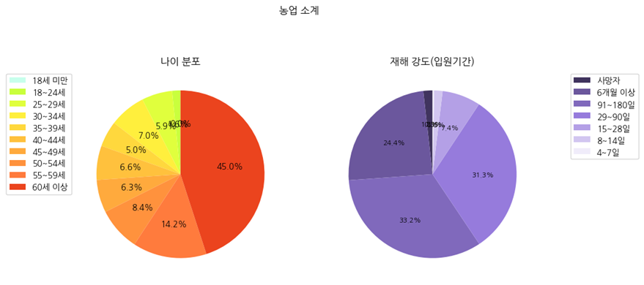
현우: 고령화와 직종별 산업재해 발생 분석
KDT 2024 S/S

Slide 25
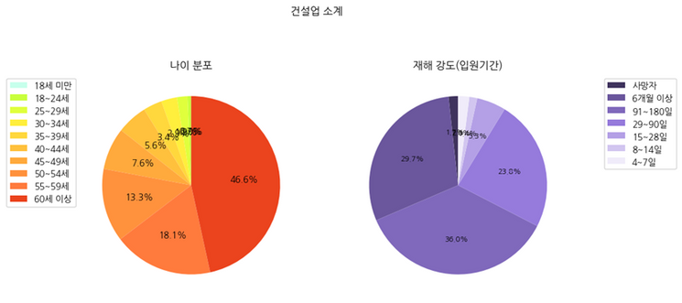
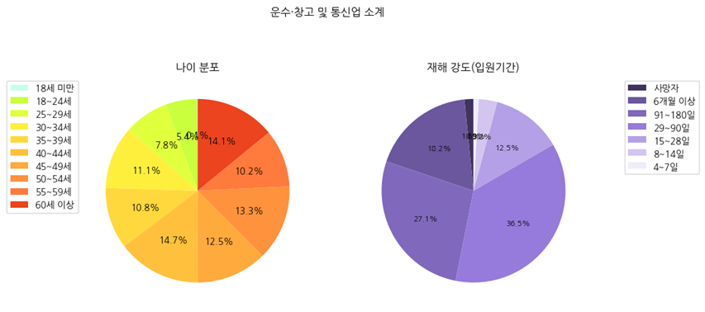
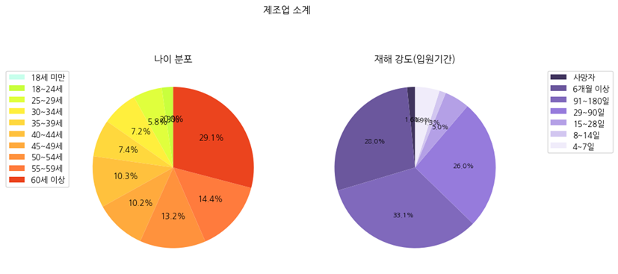
직종별 재해자 요양기간과 연령분포
KDT 2024 S/S

Slide 26
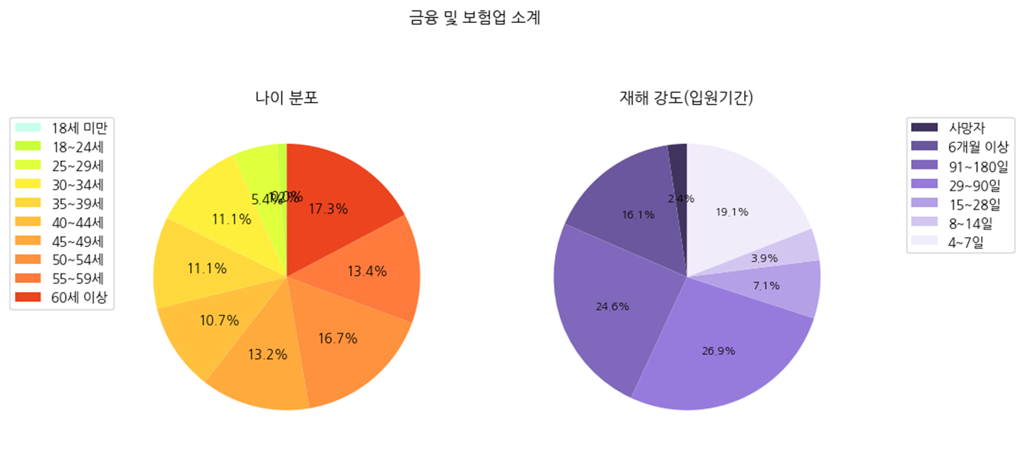
현우: 고령화와 직종별 산업재해 발생 분석
KDT 2024 S/S

Slide 27

현우: 고령화와 직종별 산업재해 발생 분석
-> 직종의 차이는 있으나
고령자의 비율이 높을수록 산재발생시 강도가 더 강해지는 경향이 있다.
KDT 2024 S/S

Slide 28
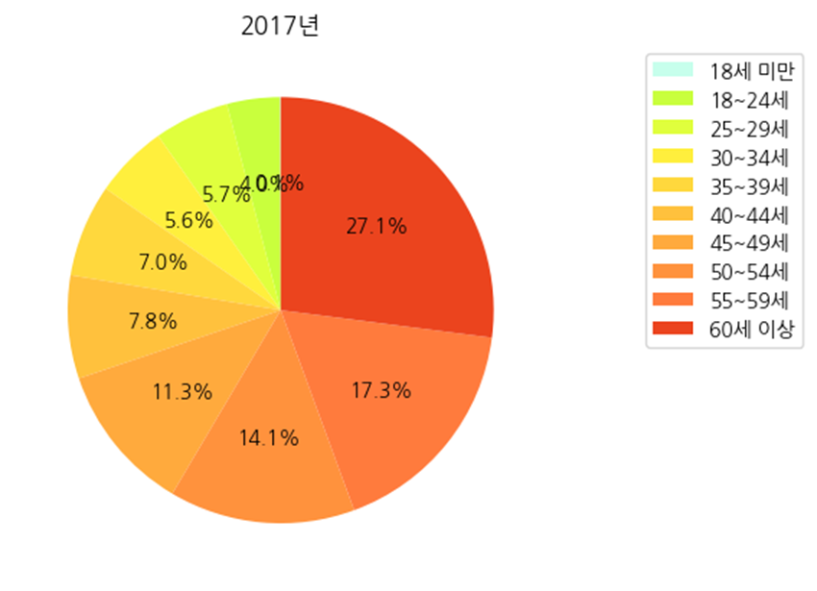

연도별 요양재해자 연령 분포(2017,18)
KDT 2024 S/S

Slide 29
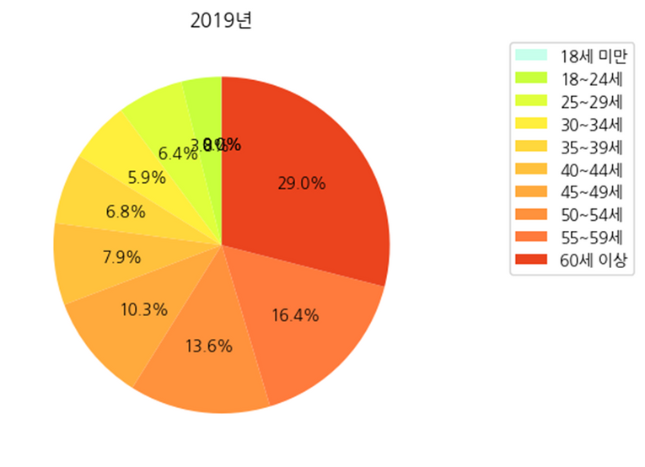
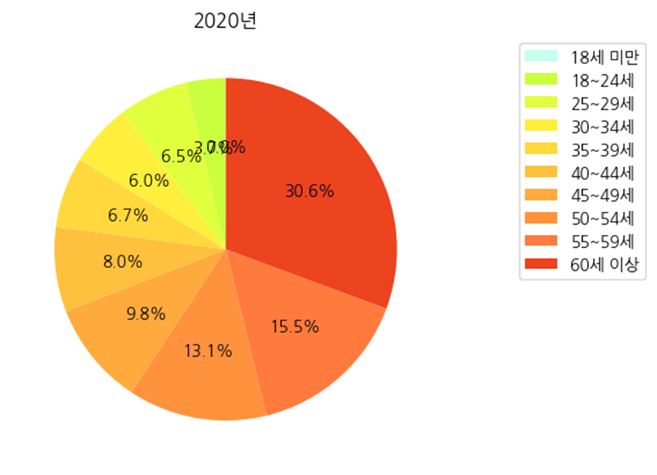
연도별 요양재해자 연령 분포 (2019,20)
KDT 2024 S/S

Slide 30


연도별 요양재해자 연령 분포 (2021,22)
KDT 2024 S/S

Slide 31
결론
•매년 산업재해발생률이 증가하고 있다.
•고령자의 비율이 높을수록 사고강도가 강해진다.
•
•시간이 지날수록 발생된 요양재해자 중 고령자의 비율이 증가한다.
-> 고령화가 진행될수록 산업재해 발생률도 증가할것이다
KDT 2024 S/S

Slide 32
WHAT WE DID
승연
문섭
현우
근속연수별 요양재해율-
규모별 요양재해율 비교분석
PPT 제작
전반적 코드 점검
요양재해사고 유형 분석
그래프 적절성 교차점검
연령별 요양재해사고 자료 분석
Presentation by Alexander Aronowitz | Business Marketing | 2024 | Rimberio University

Slide 33
SOURCE
•뉴스기사 : 산재사망 2명 중 1명은 고령자…노인 빈곤율 1위의 ‘민낯’ | 서울경제 (sedaily.com)
KDT 2024 S/S

Slide 34
REFERENCES
고용노동부,「산업재해현황」, 2022, 2024.01.30, 전체 재해 현황 및 분석-발생형태별(산업별 중분류)
고용노동부,「산업재해현황」, 2022, 2024.01.30, 전체 재해 현황 및 분석-입사근속기간별(산업별 중분류)
고용노동부,「산업재해현황」, 2022, 2024.01.30, 전체 재해 현황 및 분석-연령별(산업별 중분류)
고용노동부,「산업재해현황」, 2022, 2024.01.30, 전체 재해 현황 및 분석-규모별(산업별 중분류)
Presentation by Alexander Aronowitz | Business Marketing | 2024 | Rimberio University

Slide 35
THANK YOU
Presentation by Apuji Malgo
KDT | 2024
Apuji Malgo

